Slide 1
视听觉信息理解 --视觉部分
实验说明
任冬伟

Slide 2
内容
目标检测
实例分割
实验报告要求总结

Slide 3
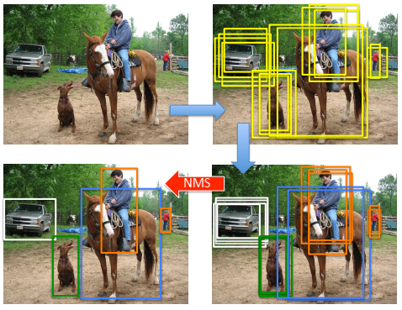
实验内容
NMS对于取得检测、分割结果很重要
论文[1]提出了Cluster-NMS，速度快，且能够嵌入各种因素提高性能
[1] Enhancing Geometric Factors in Model Learning and Inference for Object Detection and Instance Segmentation, IEEE TCYB 2022

Slide 4
目标检测&实例分割
以YOLACT[2]为基础框架
实现基础的Cluster-NMS，在PASCAL VOC / COCO数据集比较其与原始NMS的结果
将DIoU-NMS、Weighted-NMS、Score Penalty Mechanism NMS应用到Cluster-NMS
https://github.com/Zzh-tju/CIoU
Cluster-NMS
[2] YOLACT Real-time Instance Segmentation

Slide 5
实验方案
要求：
在实验报告中，专业地描述算法结构，介绍算法流程。
在源文件中适当位置加入中文注释

Slide 6
实验报告内容要求
一、算法描述
二、算法复现过程及结果
三、创新性尝试 (可选)
请10.15日前将下列文件的电子版发送到csdren@hit.edu.cn
（压缩文件：学号-姓名-视觉报告&实验.zip）
1.实验报告;
2. 加了中文标注的代码文件；
3. 课程报告：可打包一起发到邮箱

